Slide 1
Благотворительный фонд «Дари Добро»

Slide 2
Наши направления
1. Адресная помощь социально незащищенным слоям населения. Центр помощи нуждающимся семьям «Дари Добро»
2. «Везу Добро»
3. «Дари Ремонт»
4. Мастерская «Доброе сердце»
5. «Дари Жизнь»
6. «Растим Добро»
7. Взаимодействие и развитие проекта
8. Досуговые мероприятия

Slide 3

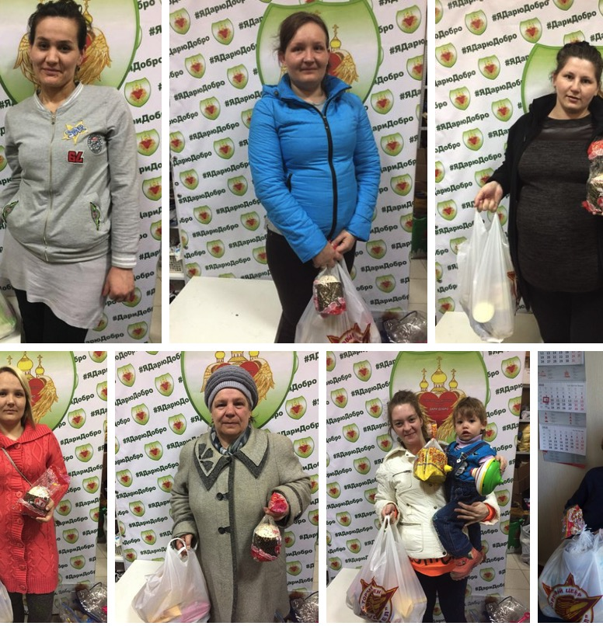
Адресная помощь социально незащищенным слоям населения.

Slide 4
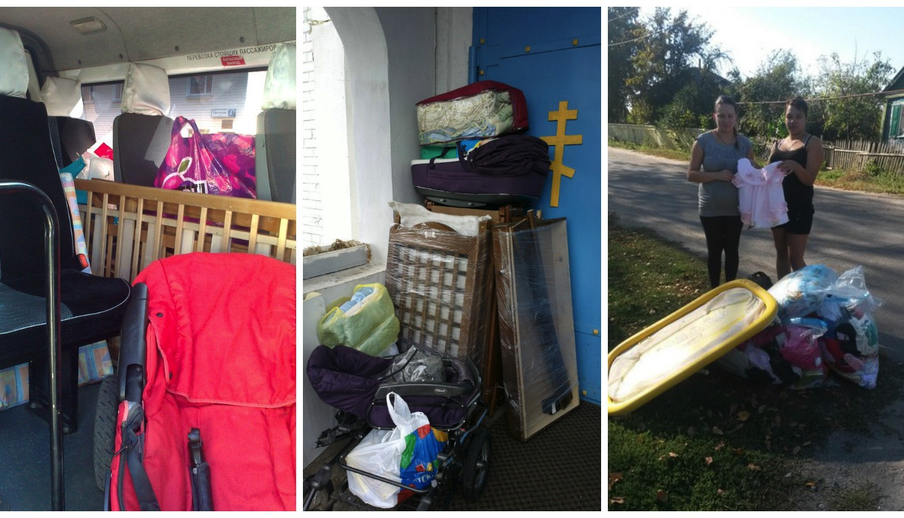
Адресная помощь социально незащищенным слоям населения.

Slide 5
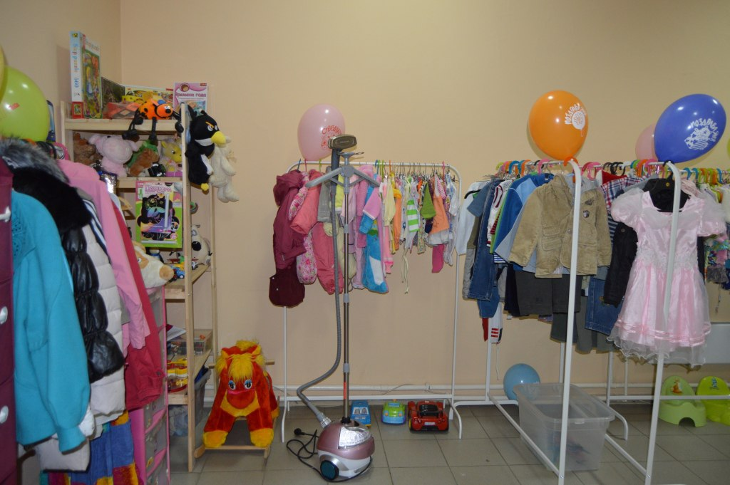
Центр помощи нуждающимся семьям «Дари Добро»

Slide 6
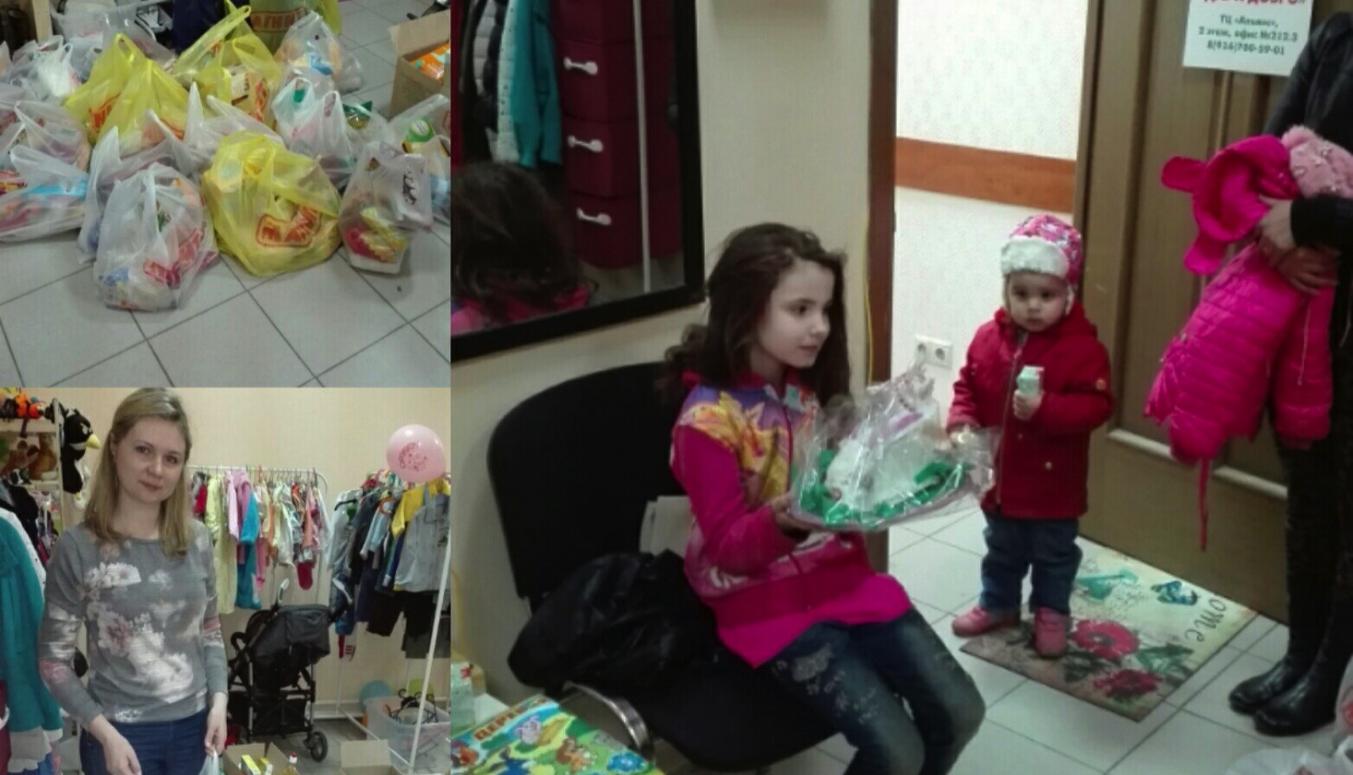
Центр помощи нуждающимся семьям «Дари Добро»

Slide 7
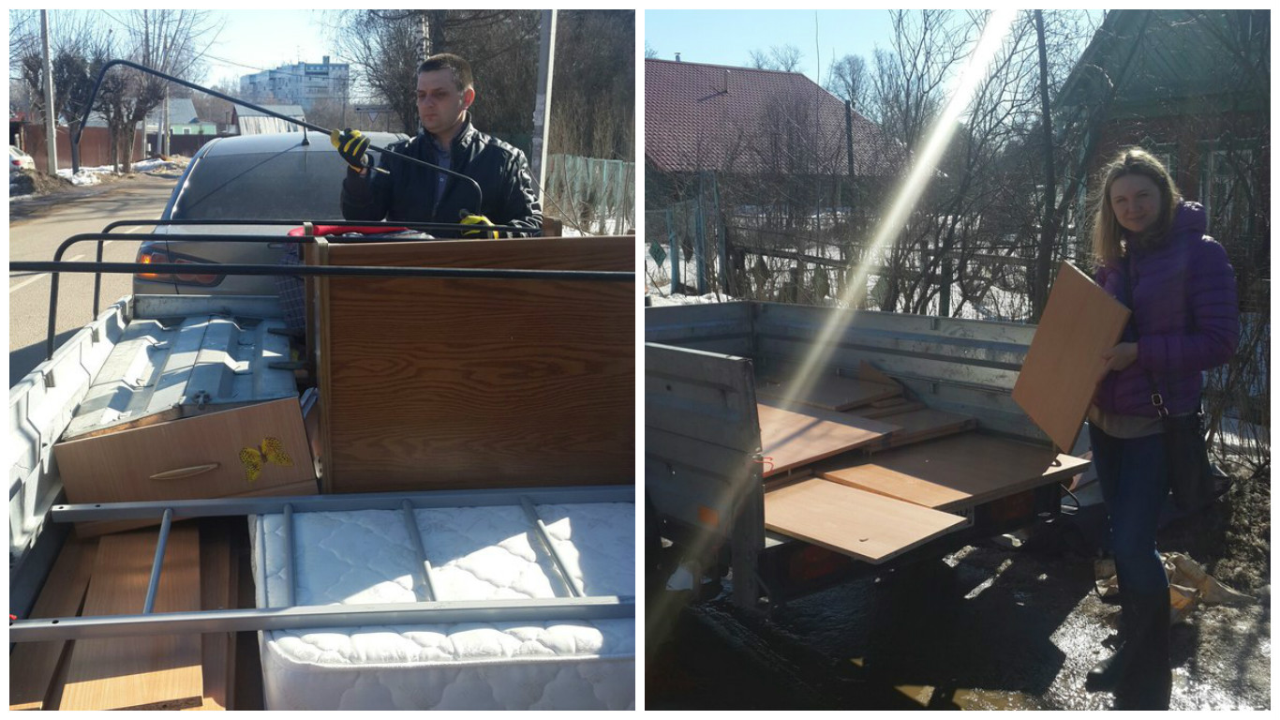
«Везу Добро»

Slide 8
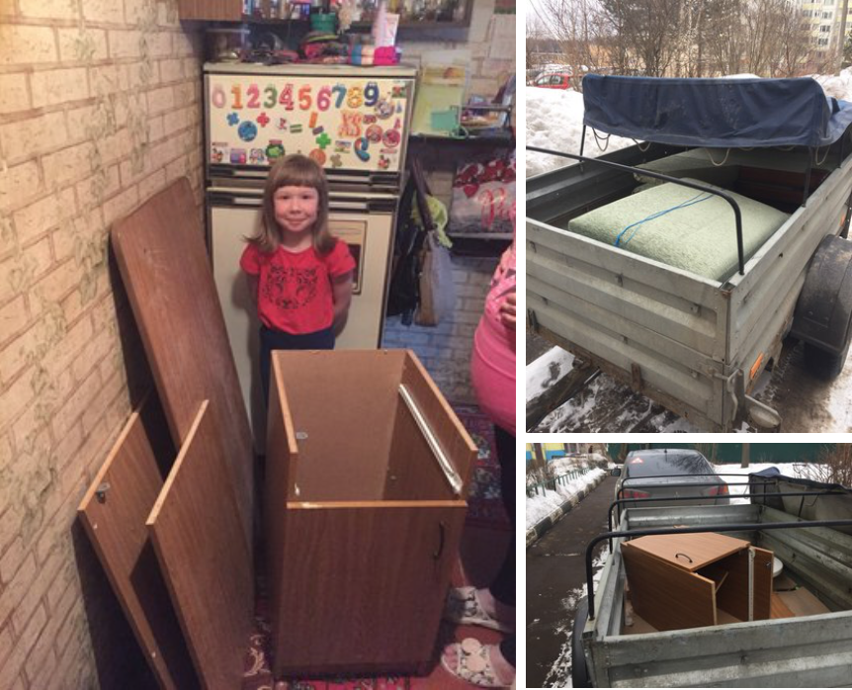
«Везу Добро»

Slide 9
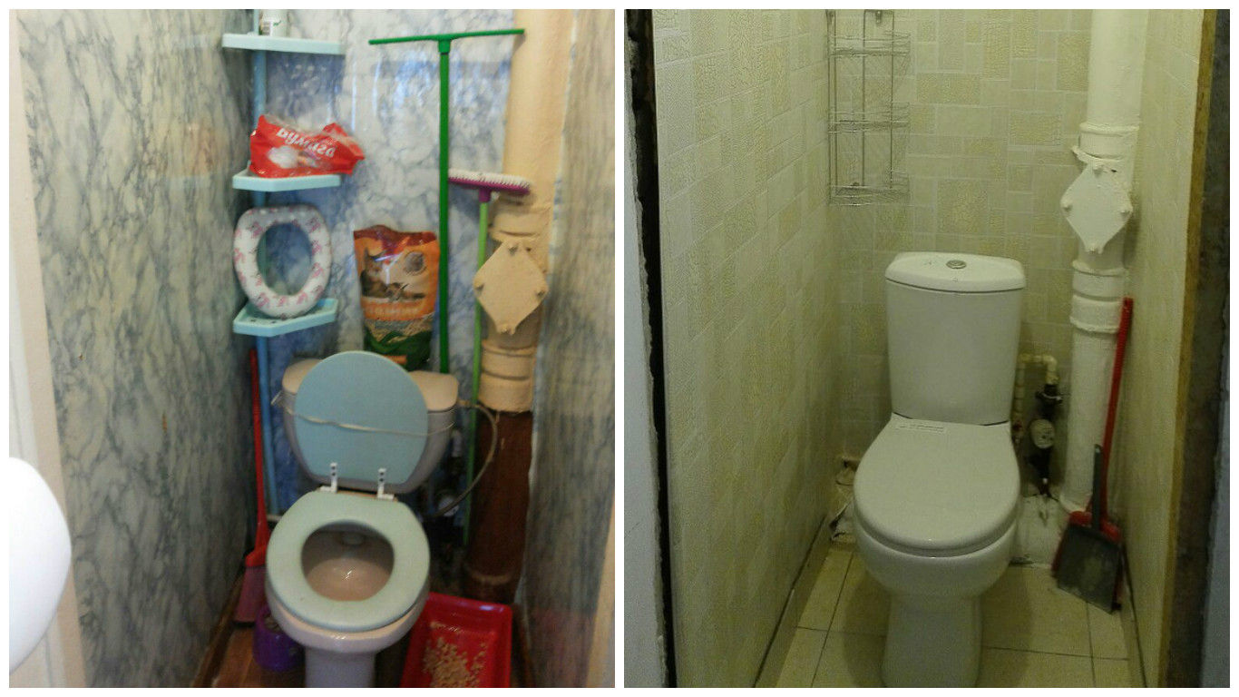
«Дари Ремонт»

Slide 10
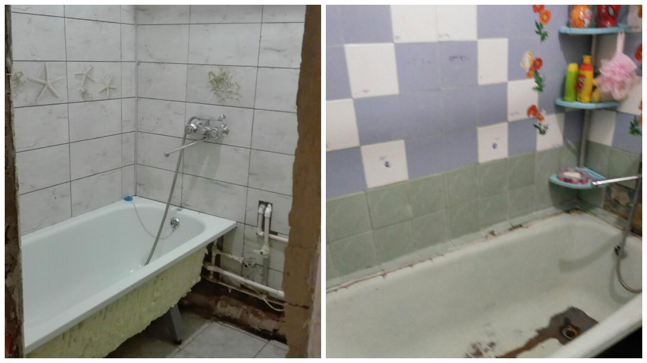
«Дари Ремонт»

Slide 11
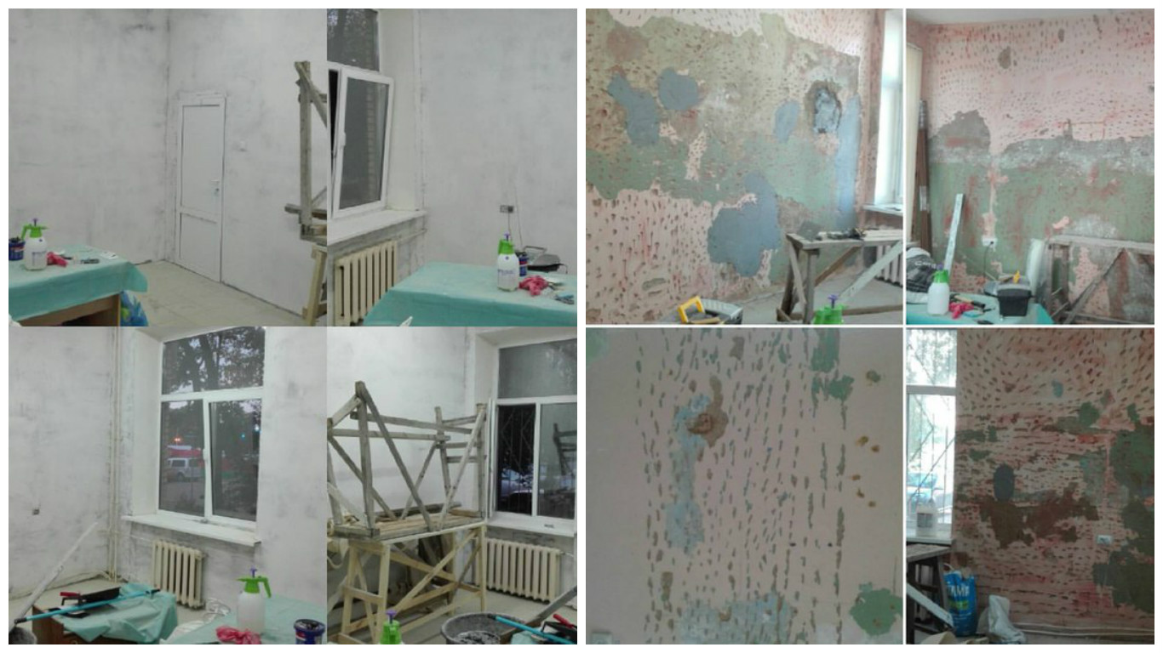
«Дари Ремонт»

Slide 12
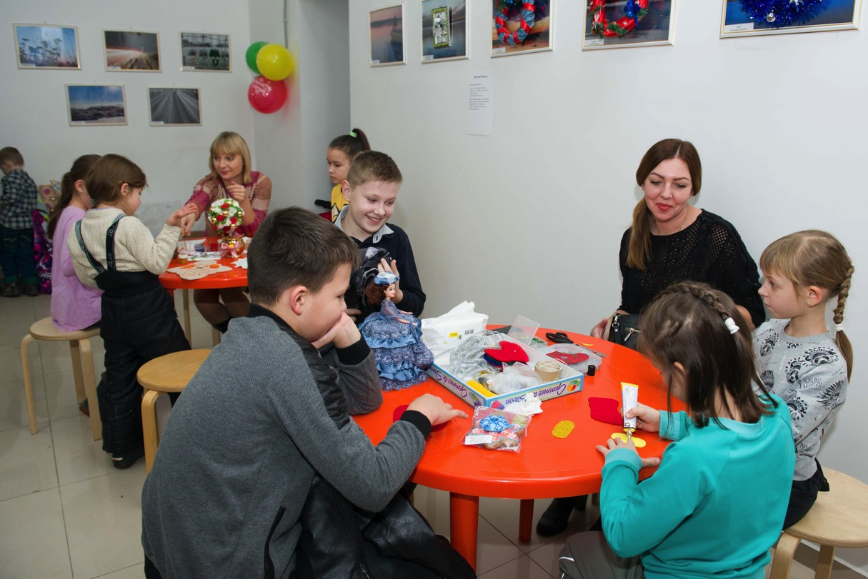
Мастерская «Доброе сердце»

Slide 13
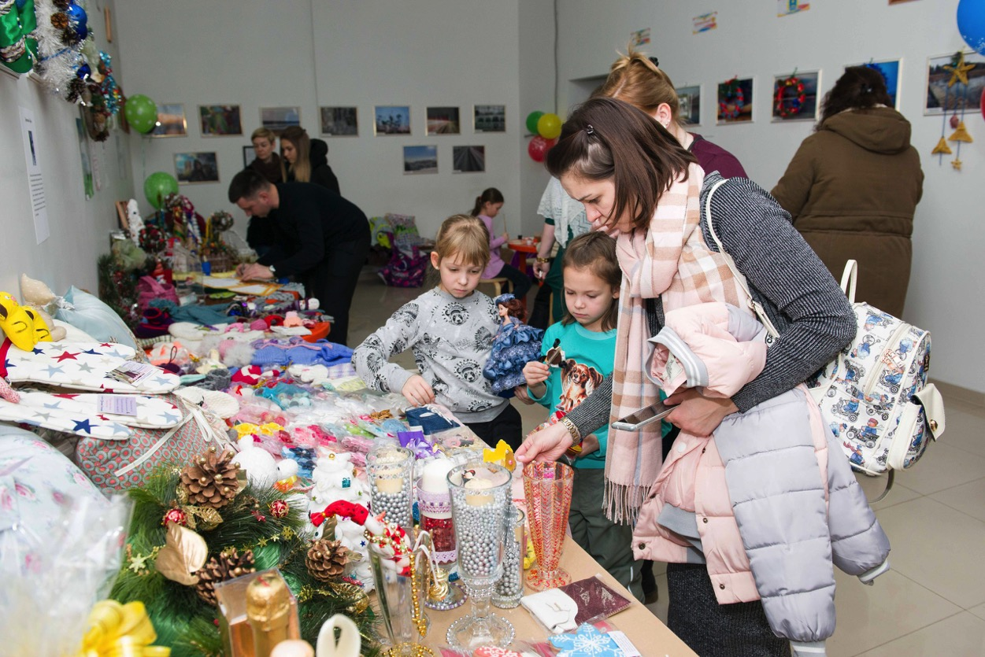
Мастерская «Доброе сердце»

Slide 14
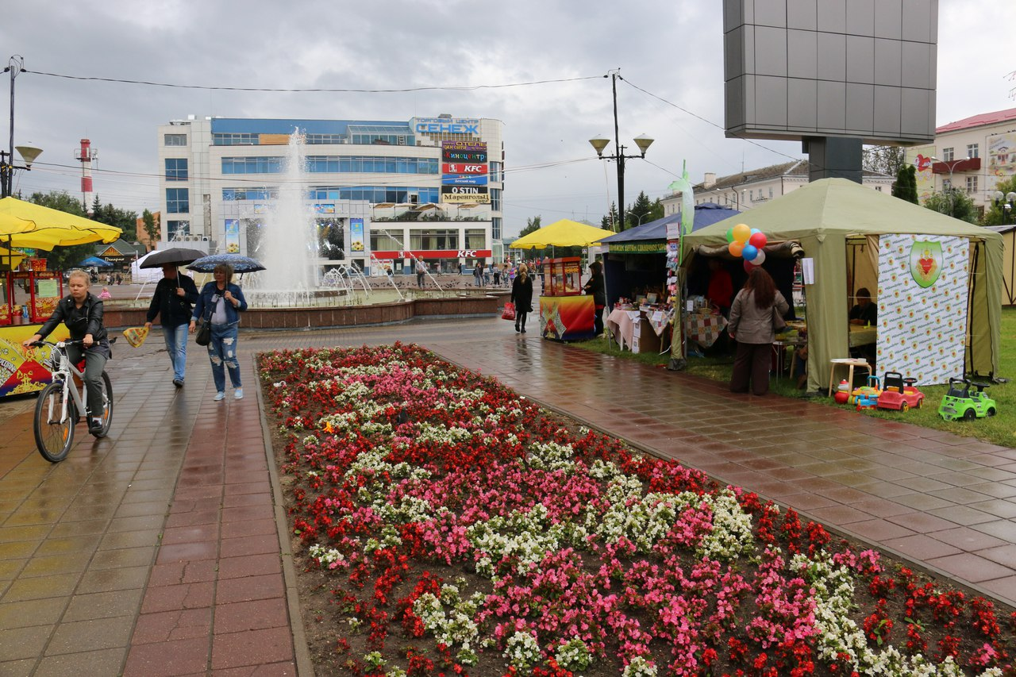
Мастерская «Доброе сердце»

Slide 15
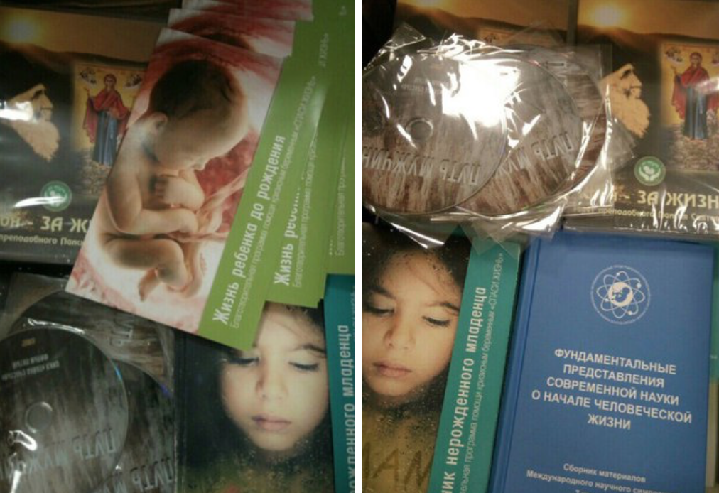
«Дари Жизнь»

Slide 16
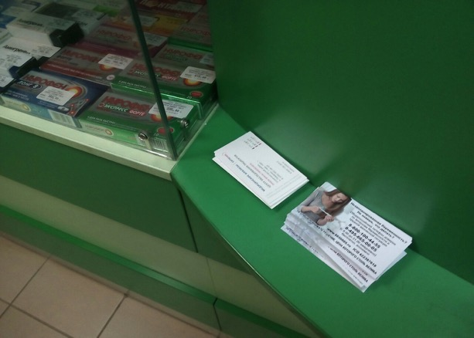
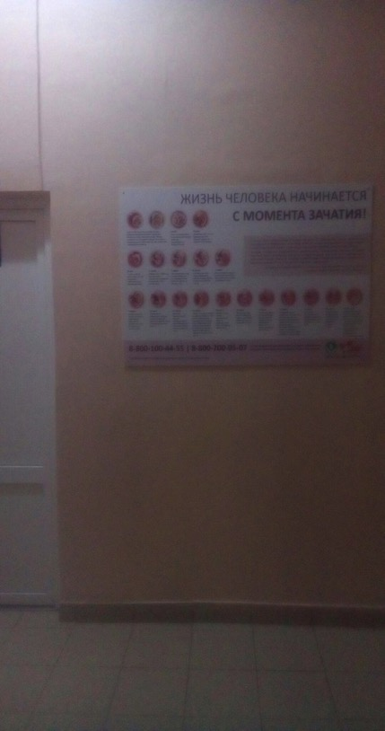
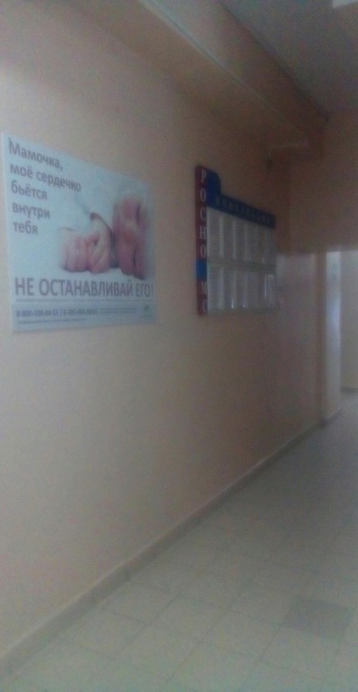
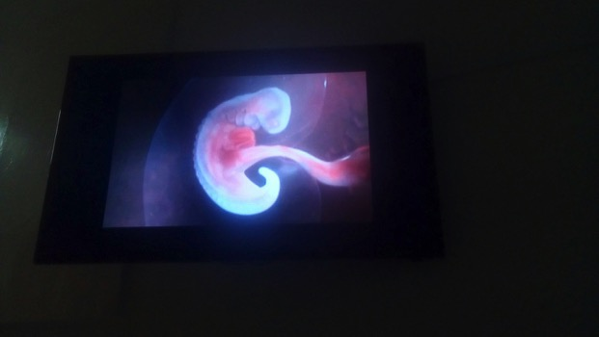
«Дари Жизнь»

Slide 17
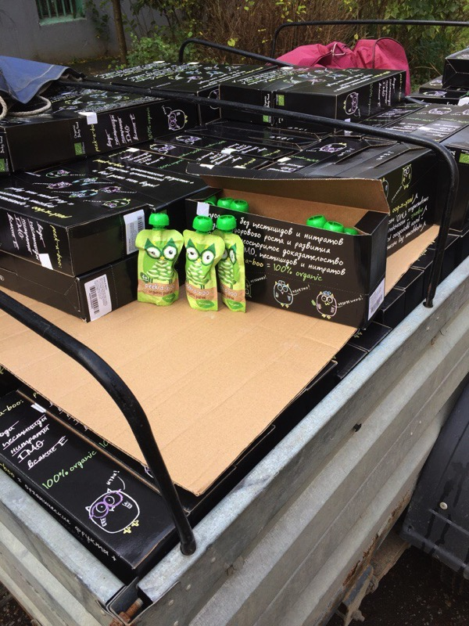
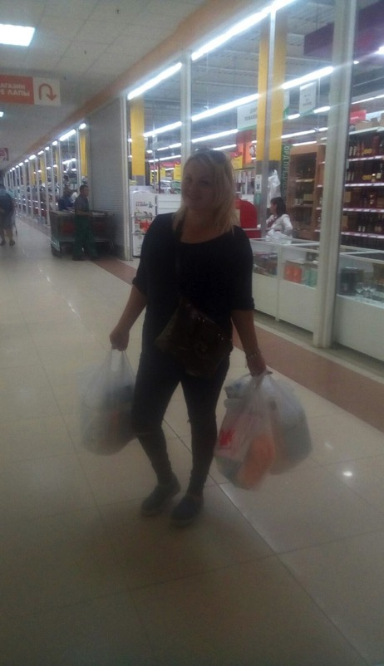
«Дари Жизнь»

Slide 18
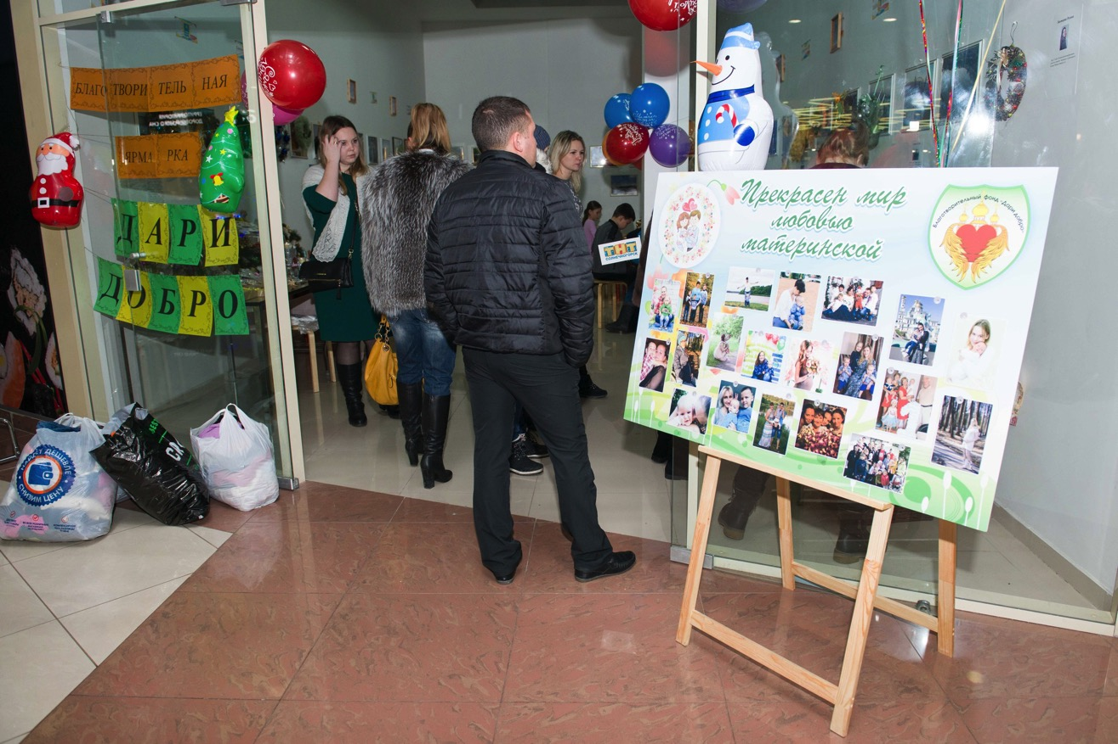
«Растим Добро»

Slide 19

«Растим Добро»

Slide 20
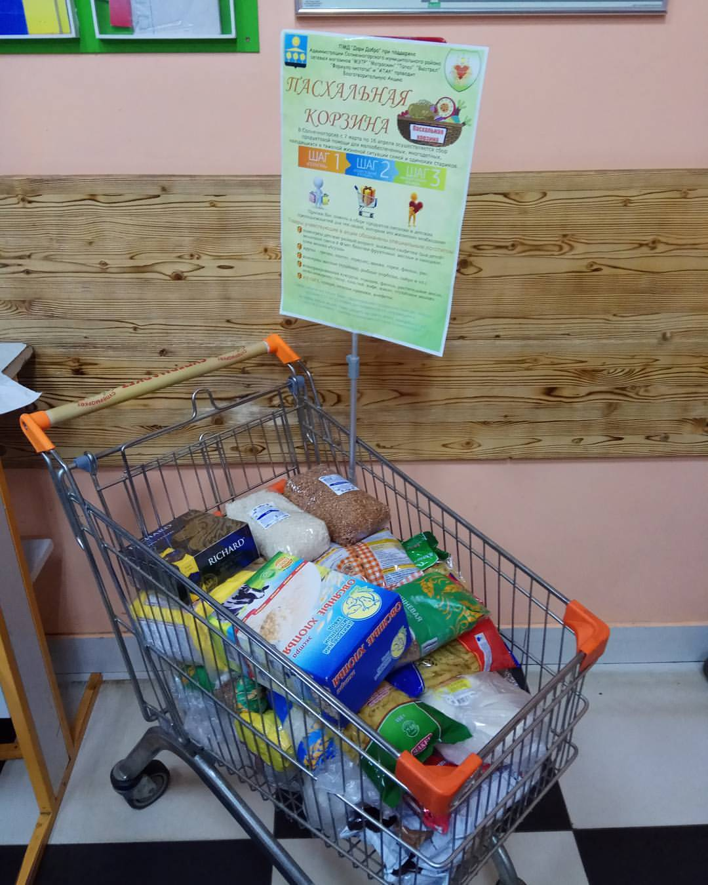
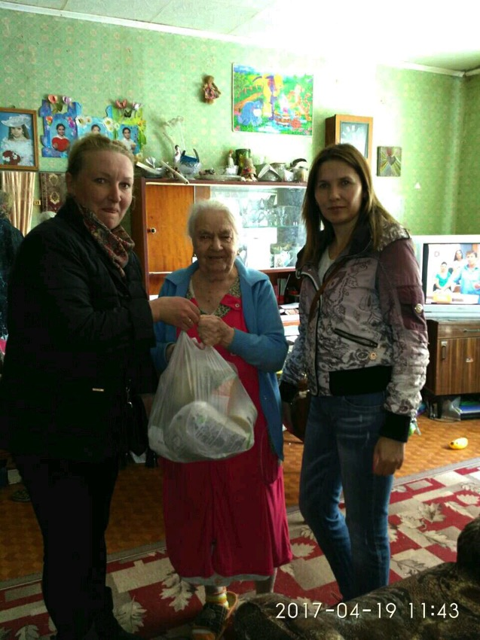
Взаимодействие и развитие проекта

Slide 21
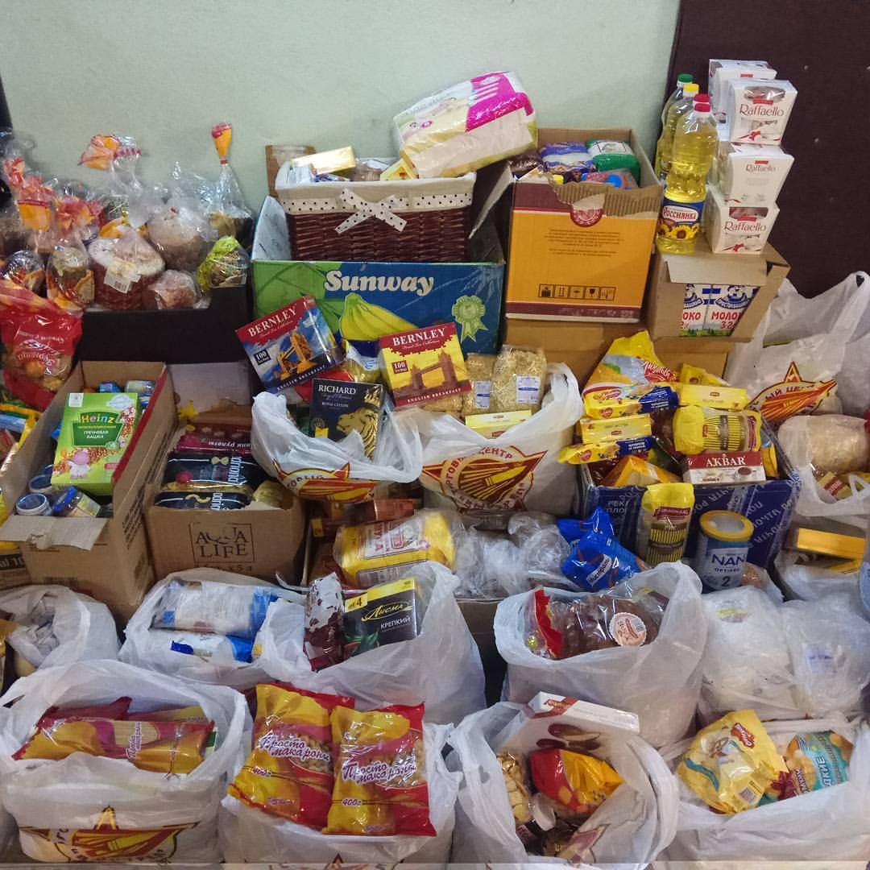
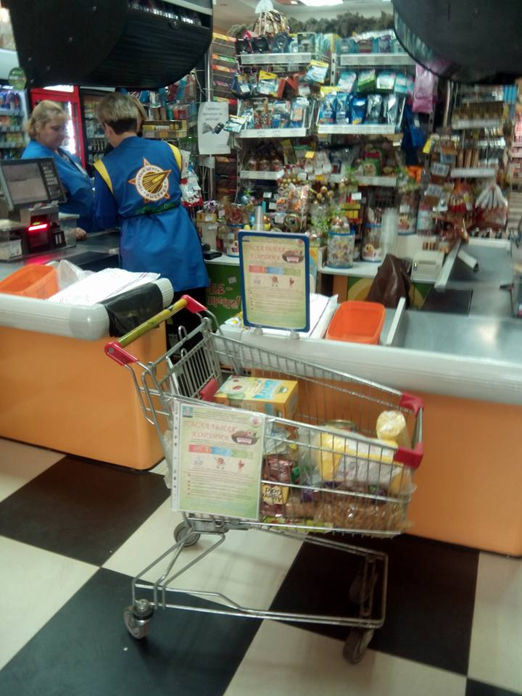
Взаимодействие и развитие проекта

Slide 22
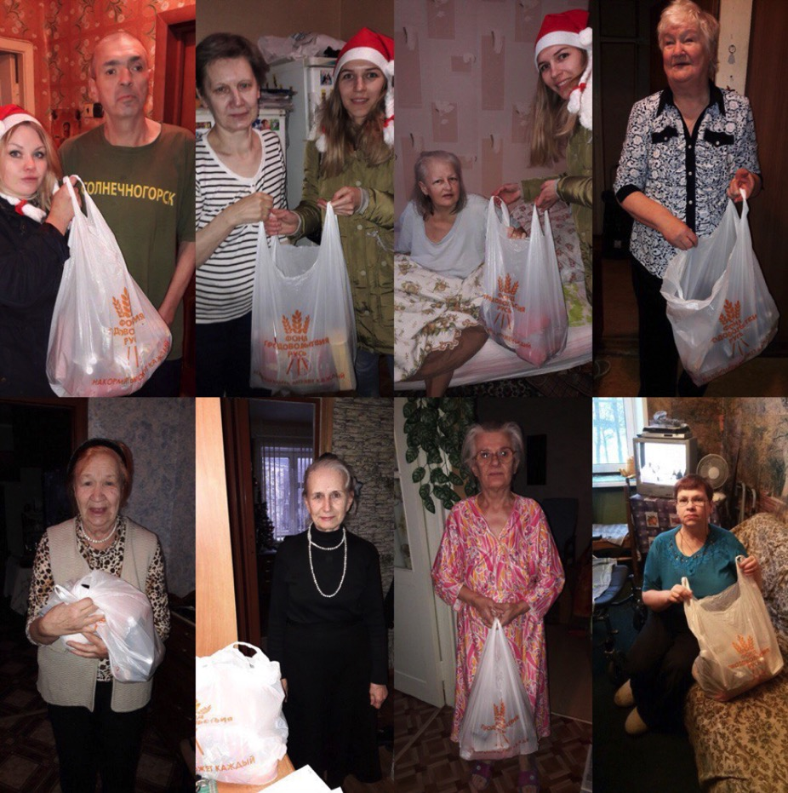
Взаимодействие и развитие проекта

Slide 23
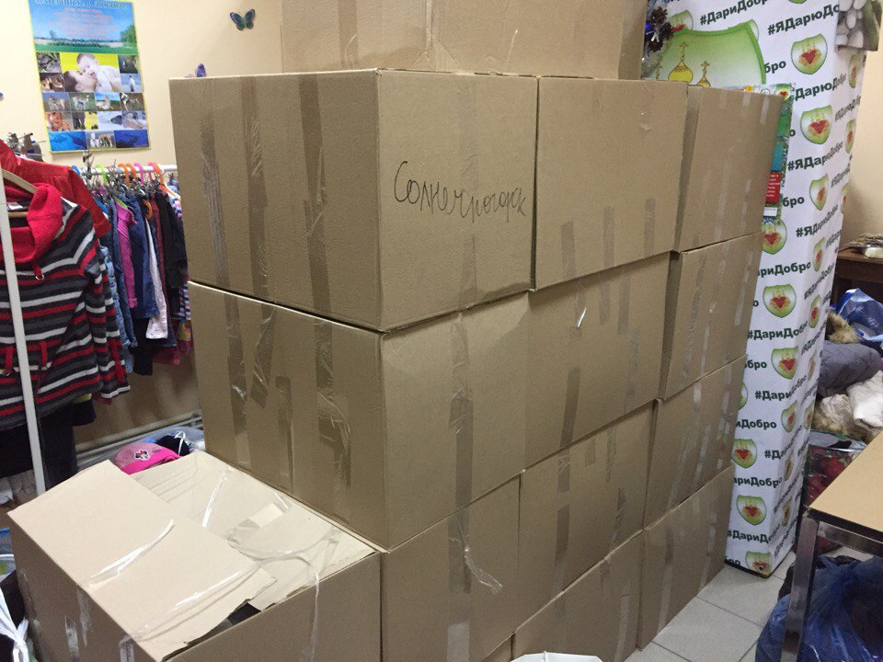
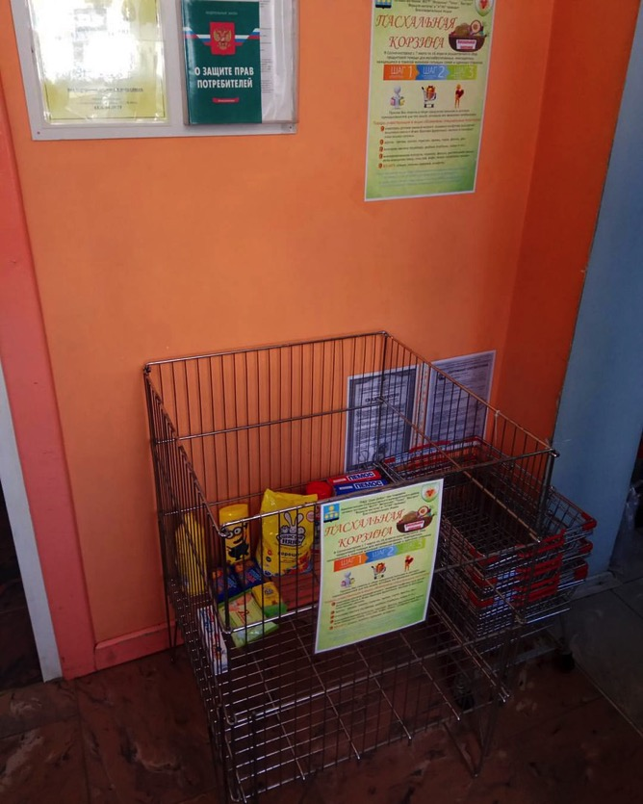
Взаимодействие и развитие проекта

Slide 24
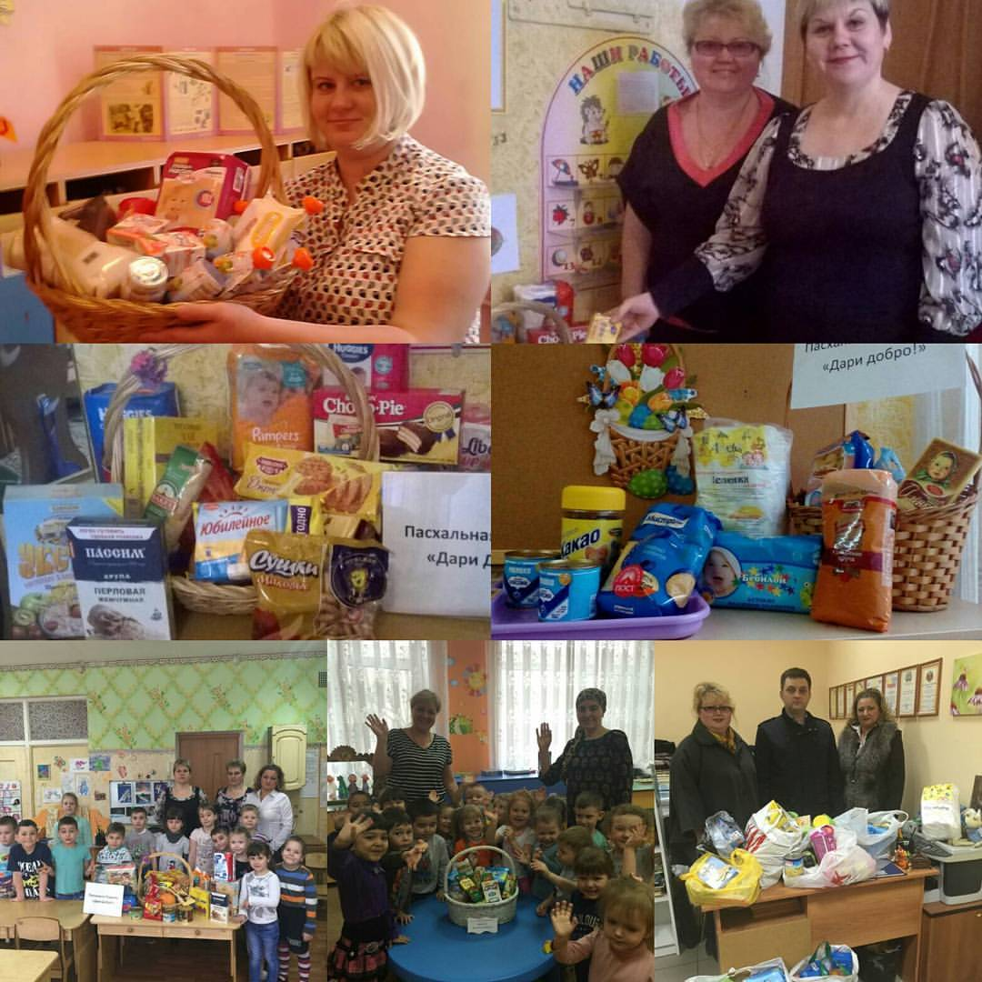
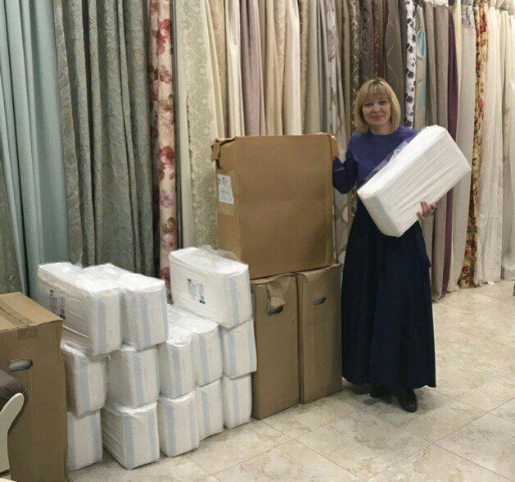
Взаимодействие и развитие проекта

Slide 25
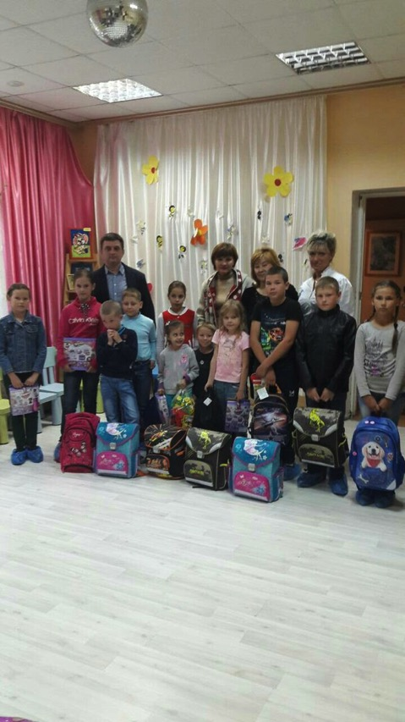
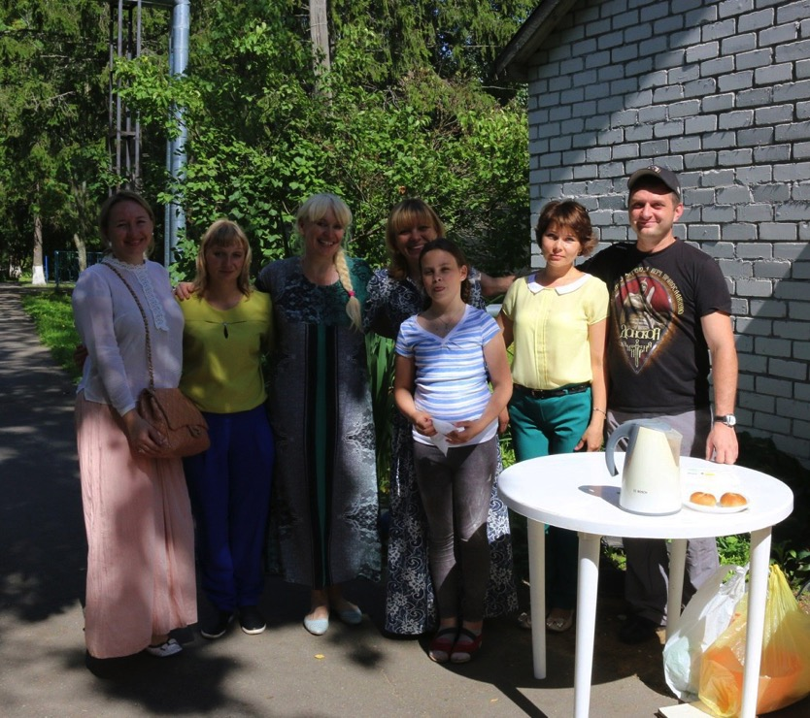
Взаимодействие и развитие проекта

Slide 26
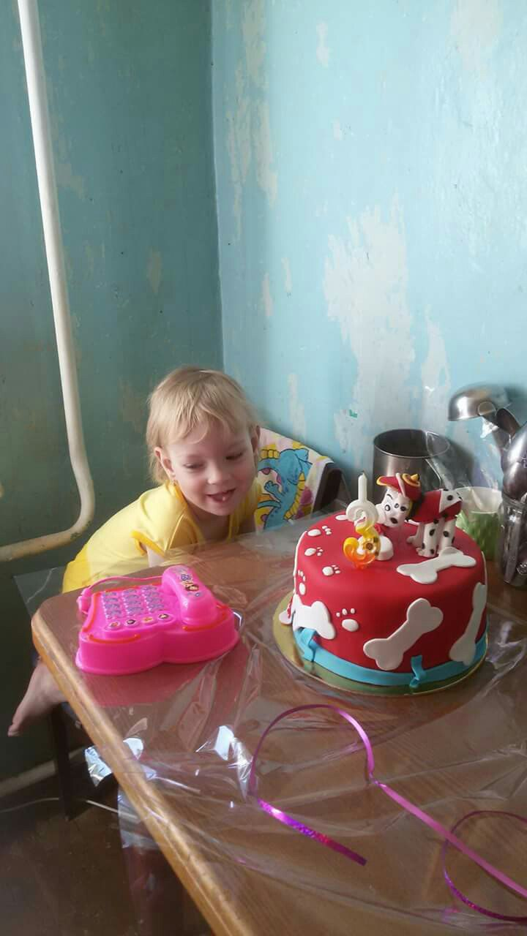
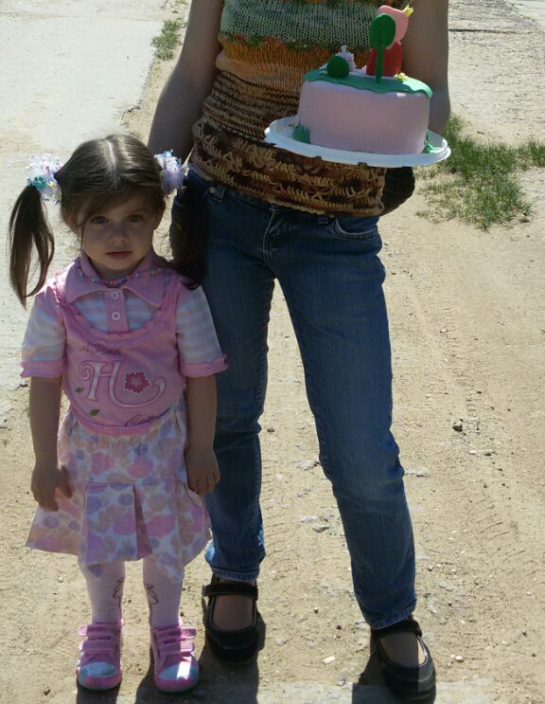
Взаимодействие и развитие проекта

Slide 27
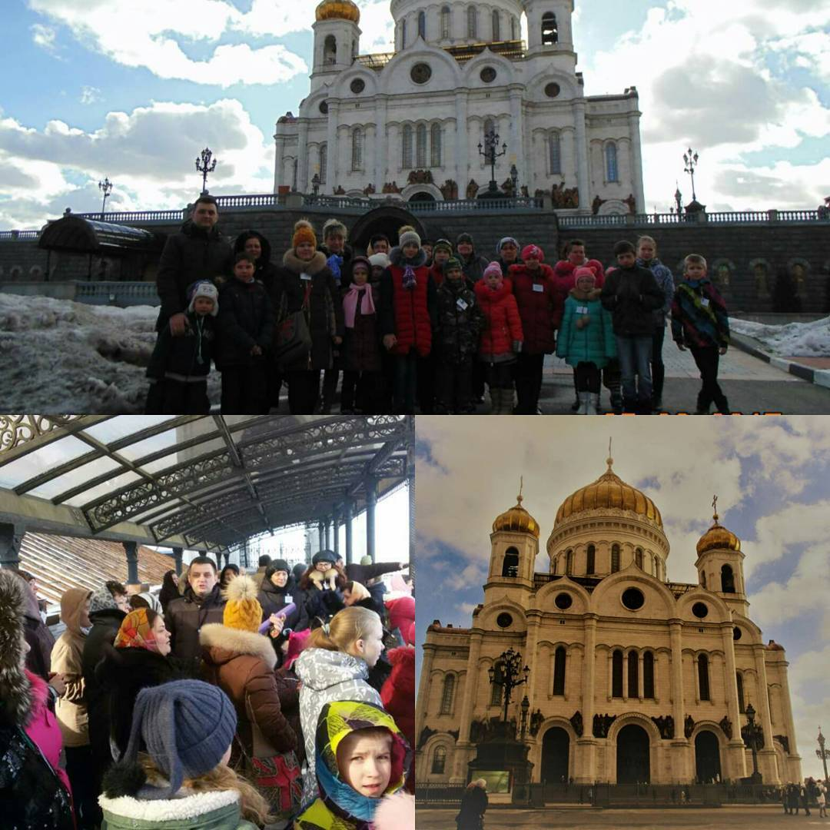
Досуговые мероприятия для детей

Slide 28
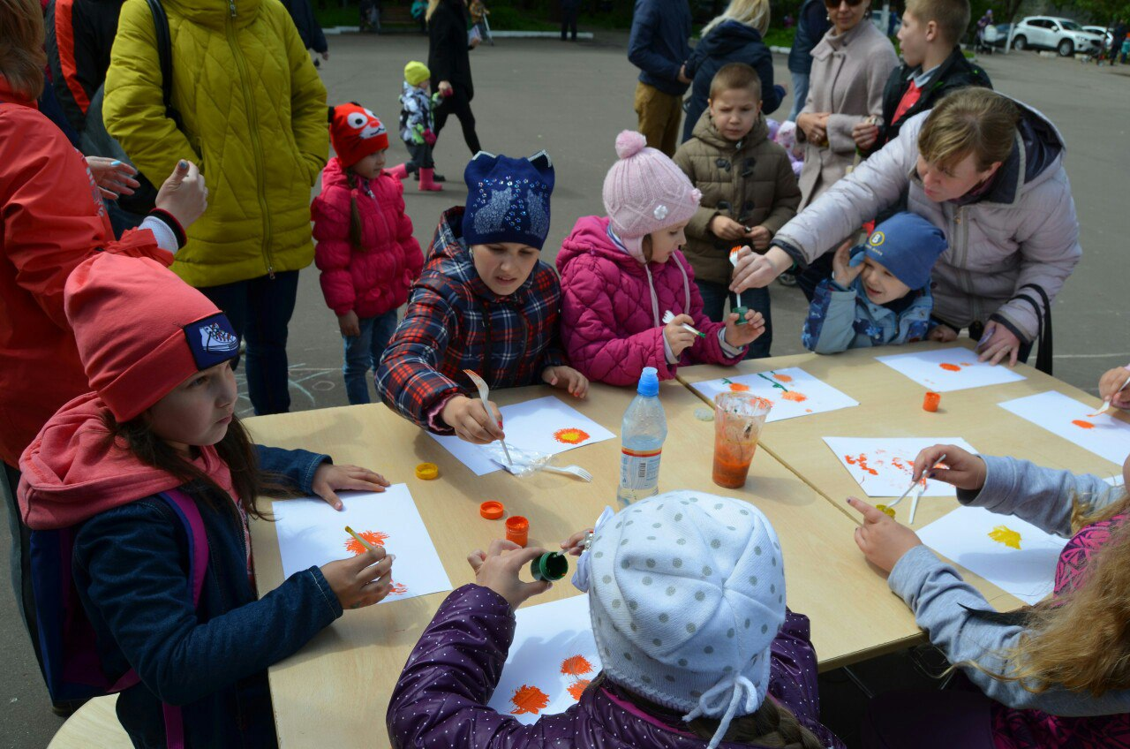
Досуговые мероприятия для детей

